Slide 2
Richtlijnen publicatie tool
Derck Floor – Managing Partner
15 December 2022
Notes:
MEDonline, meer dan 10 jaar actief voor veel wetenschappelijke verenigingen zoals de Nefro / NIV / NVN / NOG / NVK / etc.
Onder andere website nefro.nl overgenomen van e-wise. - Persoonlijk, meer dan 20 jaar actief voor wetenschappelijke verenigingen.
MEDonline maakt allerlei digitale communicatie tools voor de wv’en, denk aan websites, apps, online applicaties -> omdat MEDonline actief is voor veel verenigingen delen we ook nieuwe ideen en tools met andere verenigingen, hierdoor worden de kosten vaak lager en het idee nog beter uitgewerkt.
Daarnaast verzorgen we (online) congressen, webinars, opleidingsdagen, etc. Werkt verschuift meer en meer naar content management.

Slide 3
Samenwerking
Notes:
Voor richtlijnen die niet in de RLDB geplaatst mogen worden.
NFN is initiator geweest – NVvH is later aangesloten
DV is eigenaar van richtlijn

Slide 4
Functionaliteiten
1 overkoepelende database/applicatie voor NIV en DV’en
Integratie binnen nefro.nl website
Format hetzelfde voor iedere richtlijn
Zoeken in de richtlijn zelf
PDF export
Geschiedenis van herzieningen
Richtlijnen die in de RLDB staan ook in het overzicht
Webapplicatie op mobiel goed te gebruiken

Slide 5
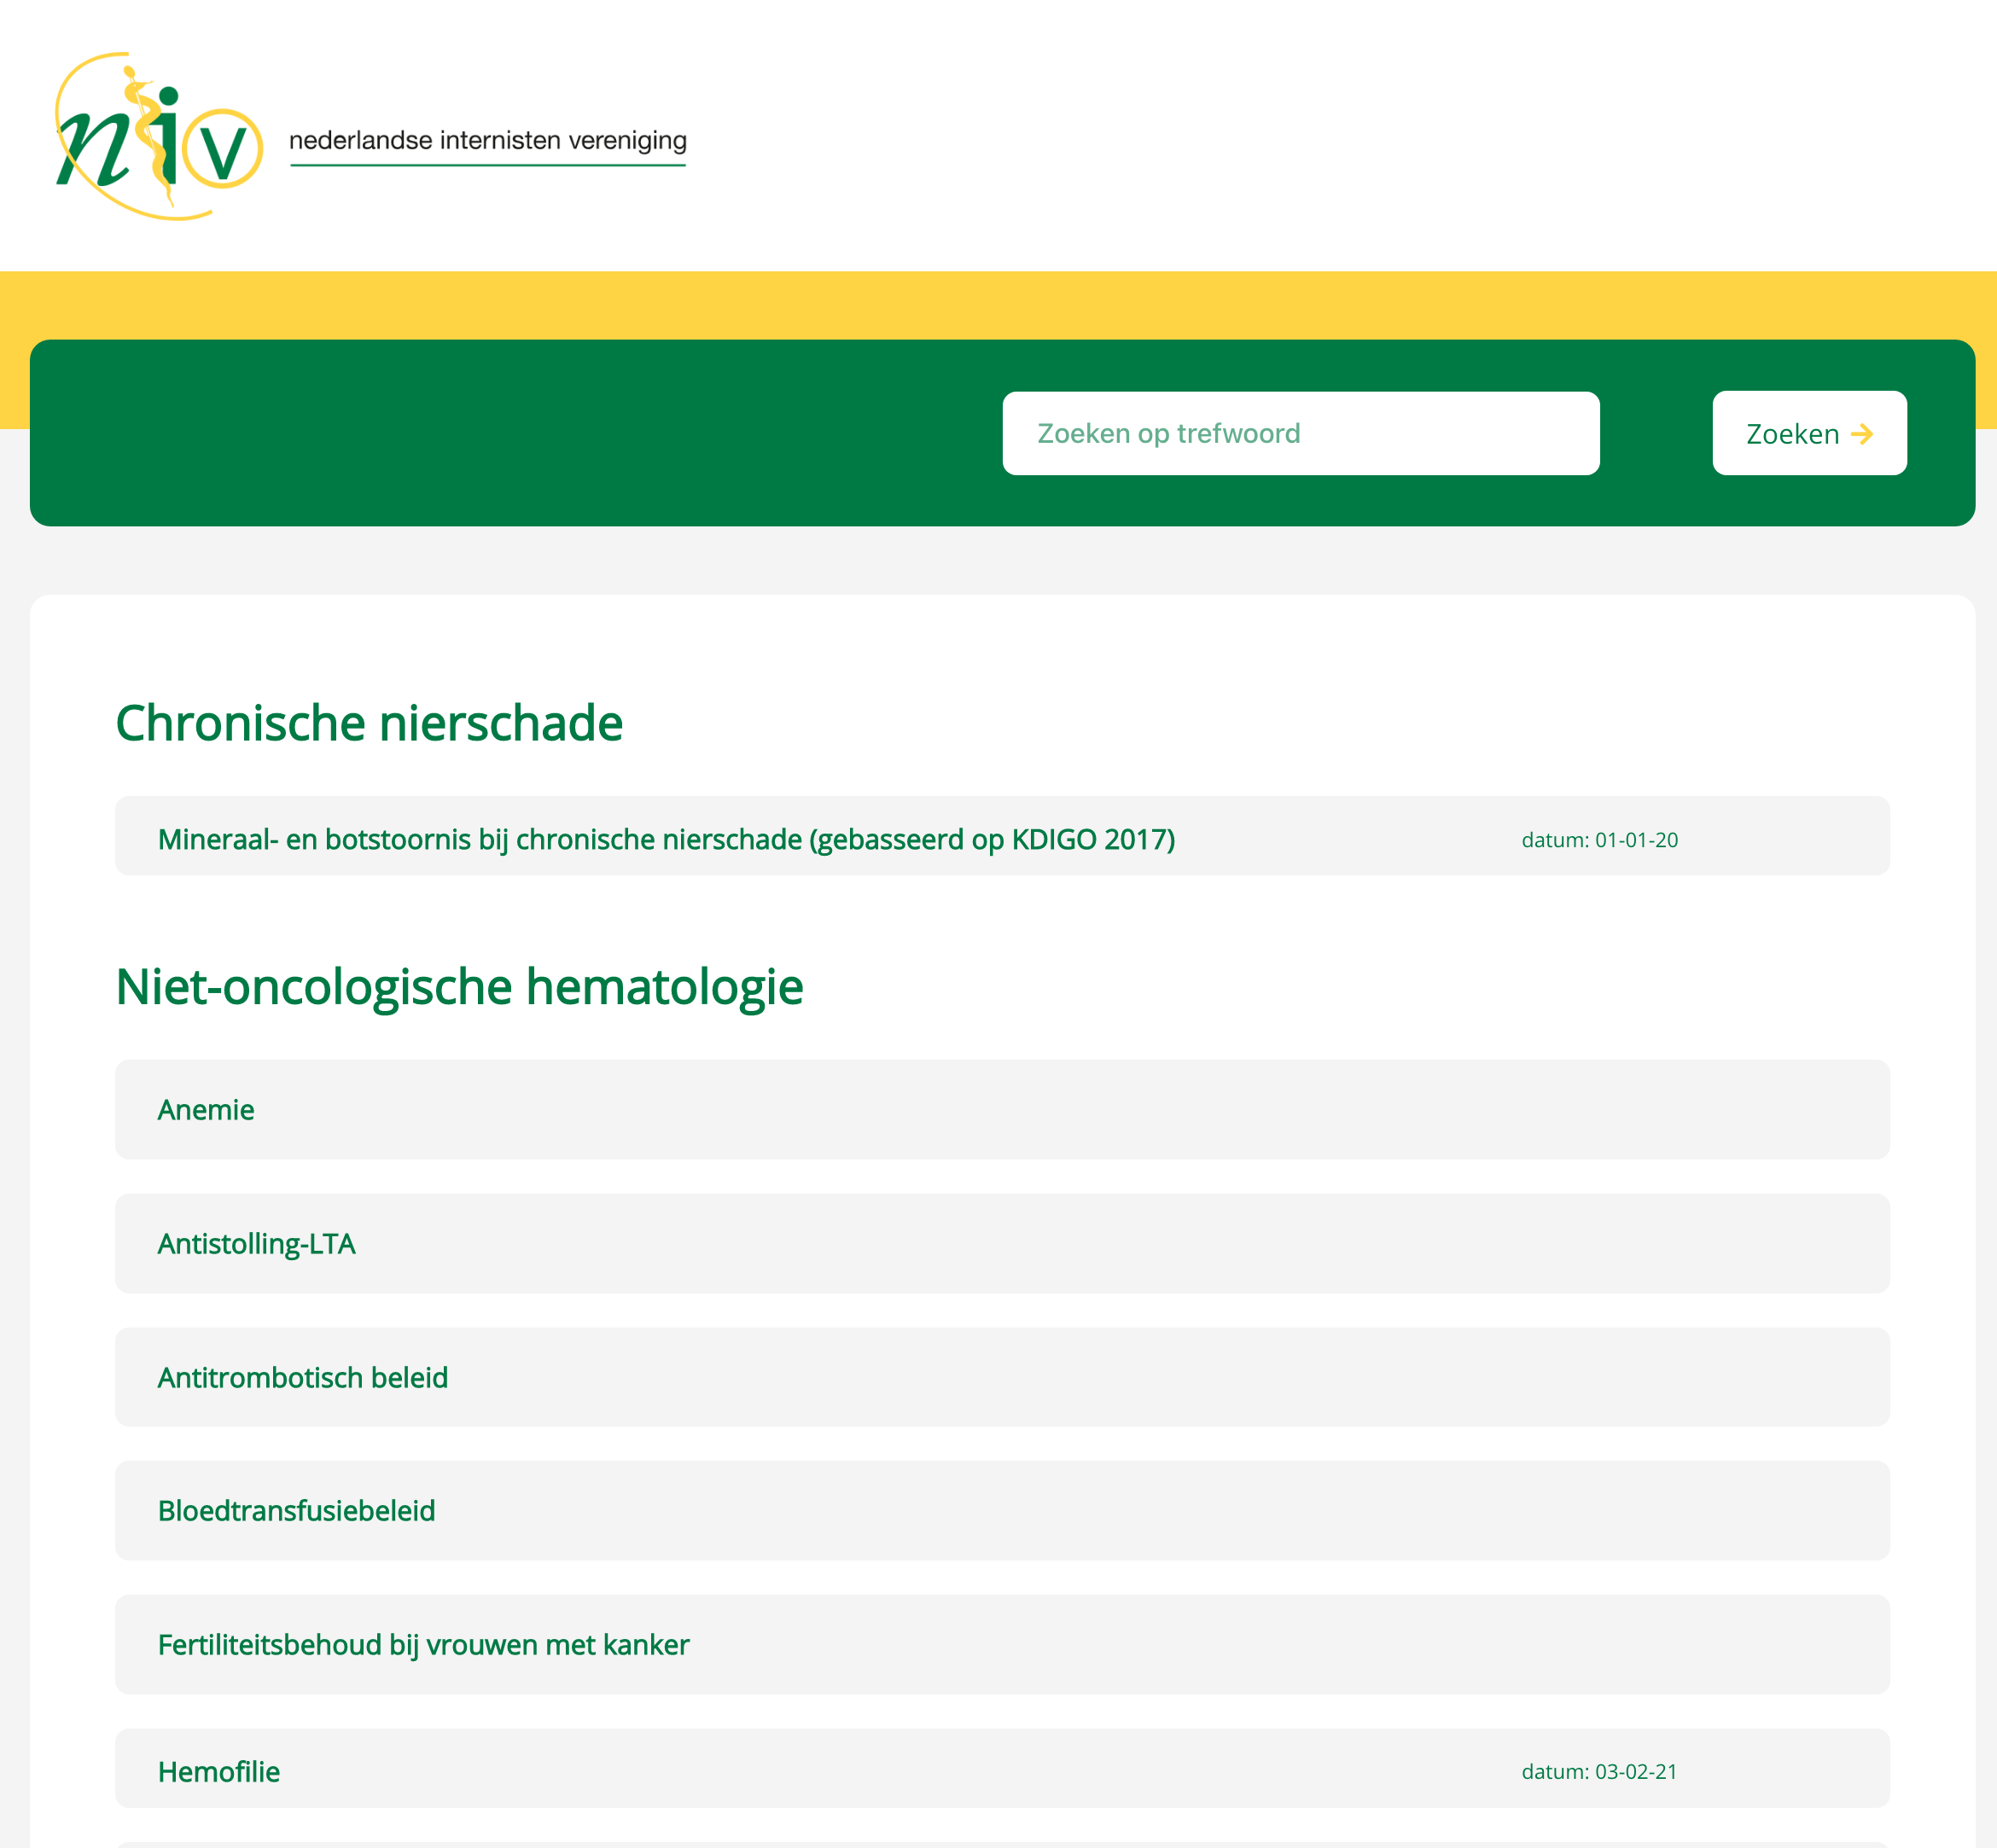

Slide 6
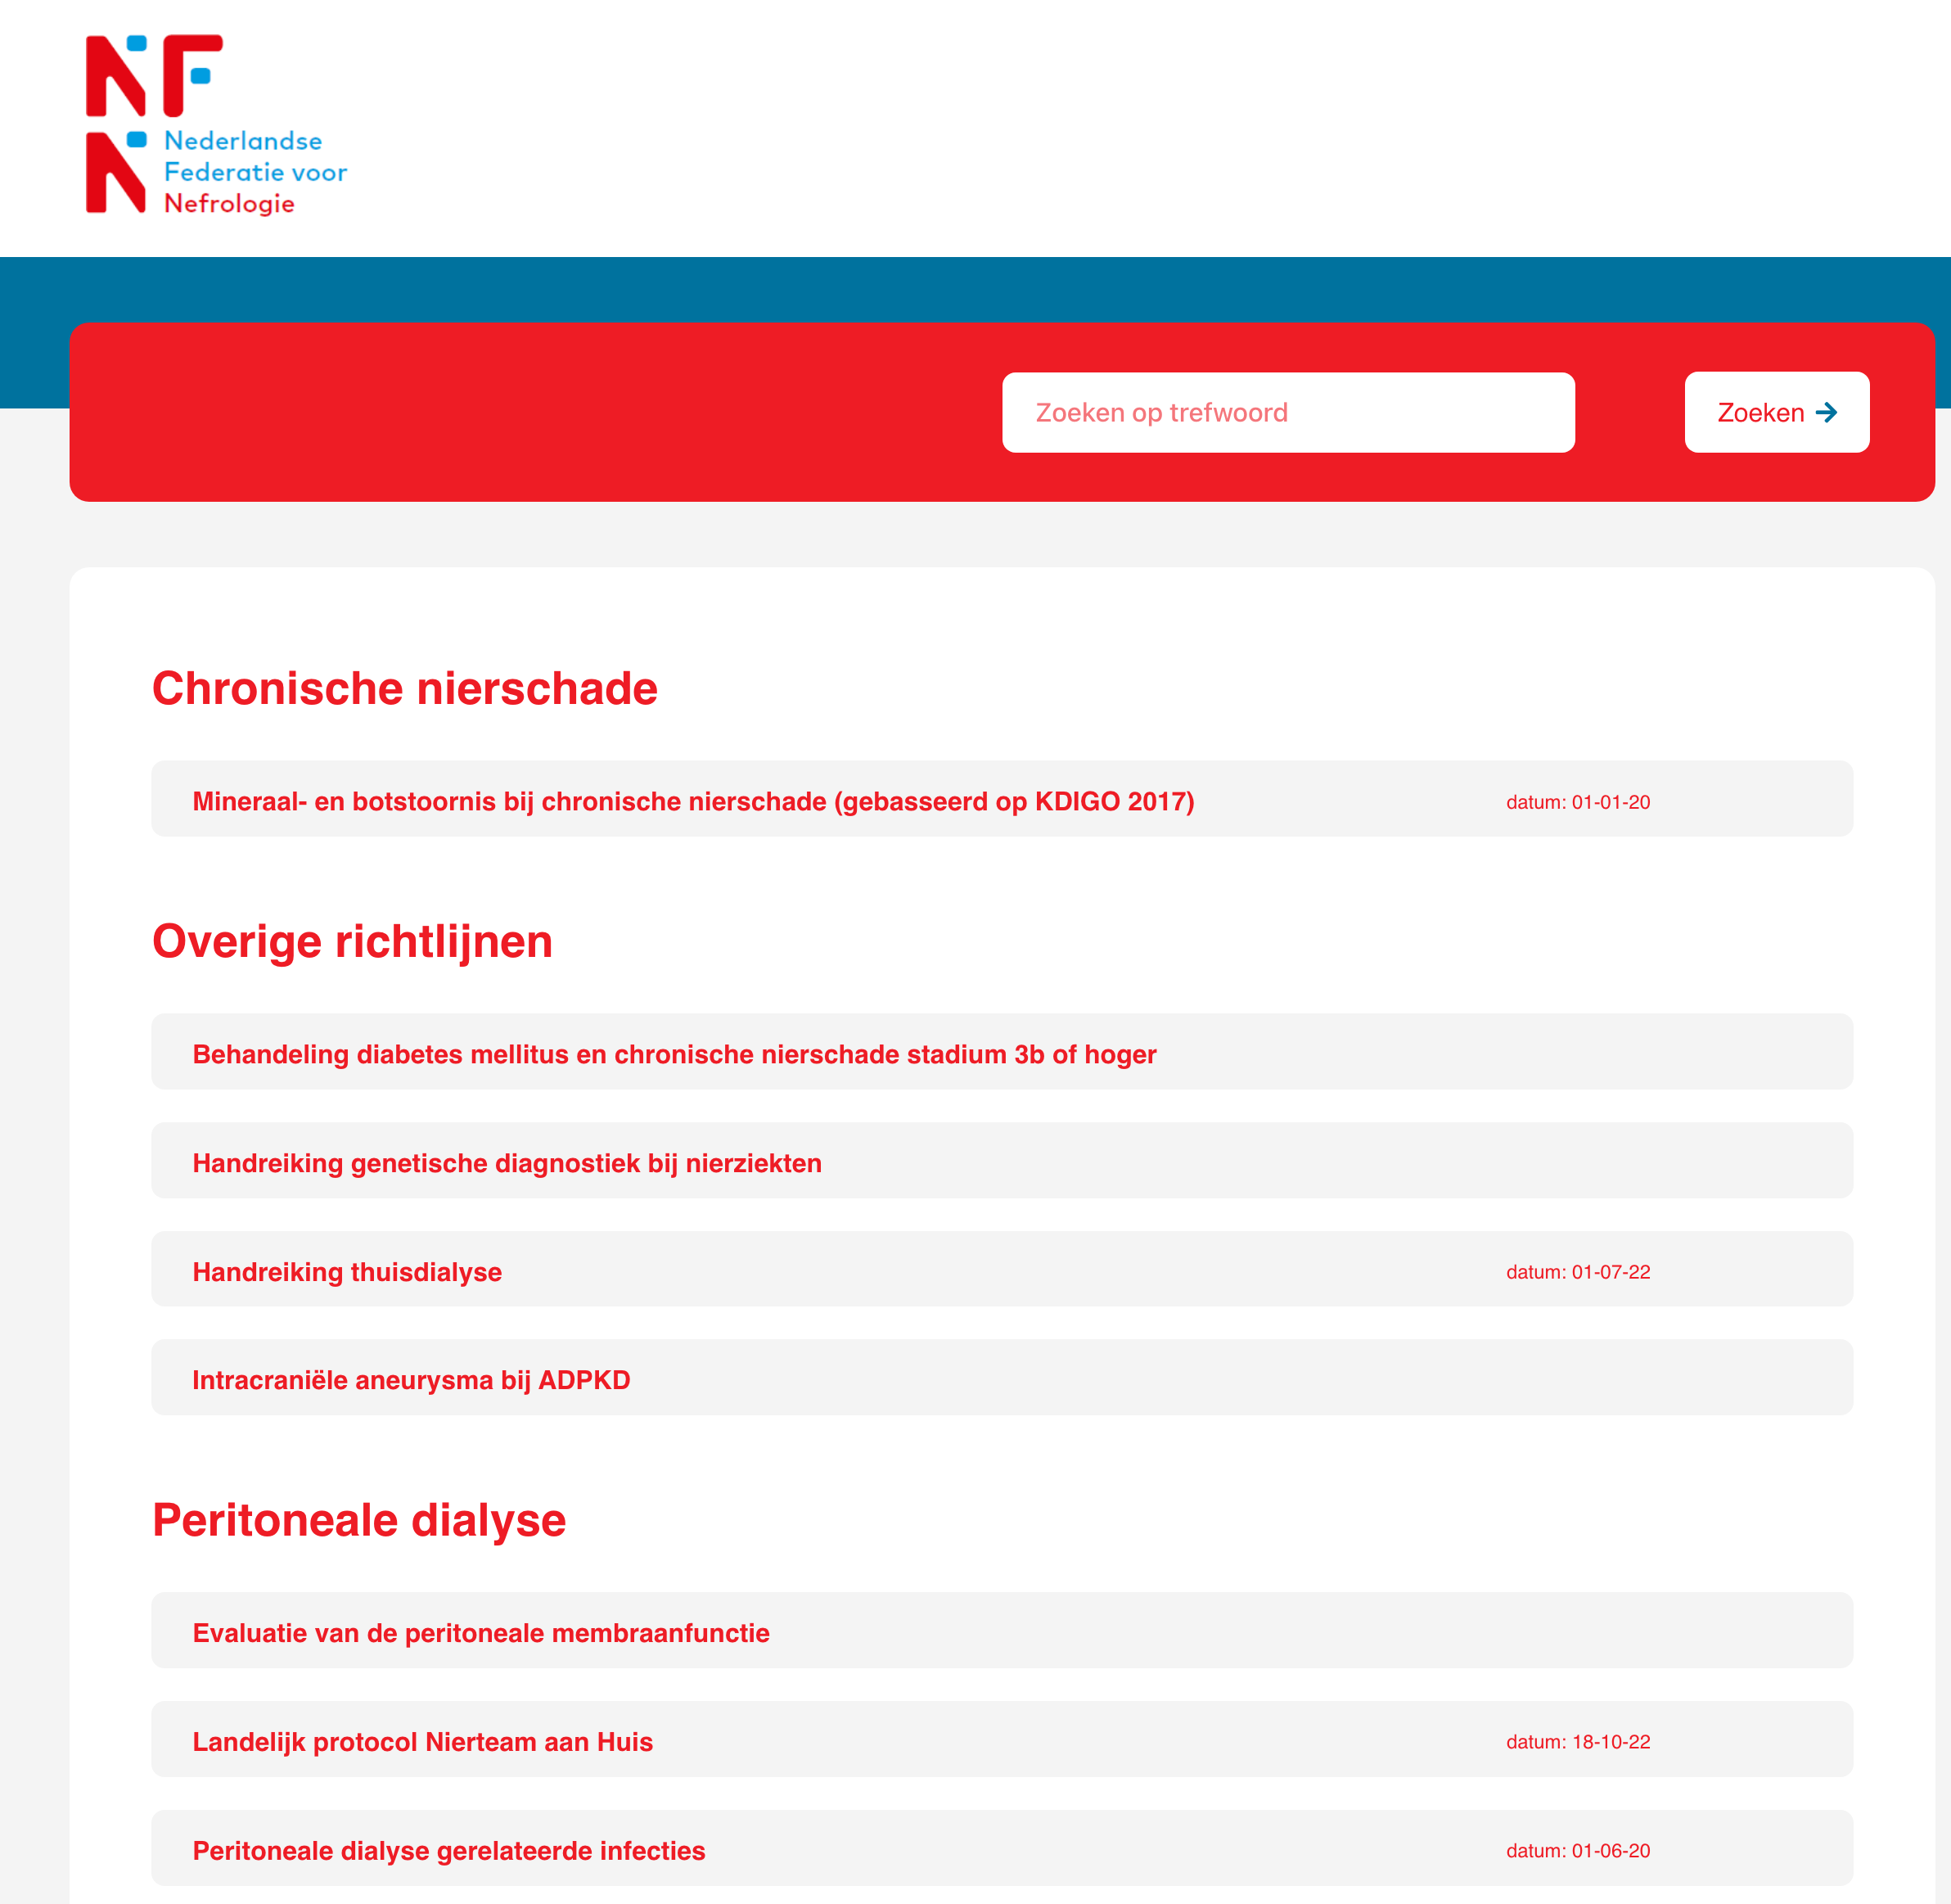

Slide 7
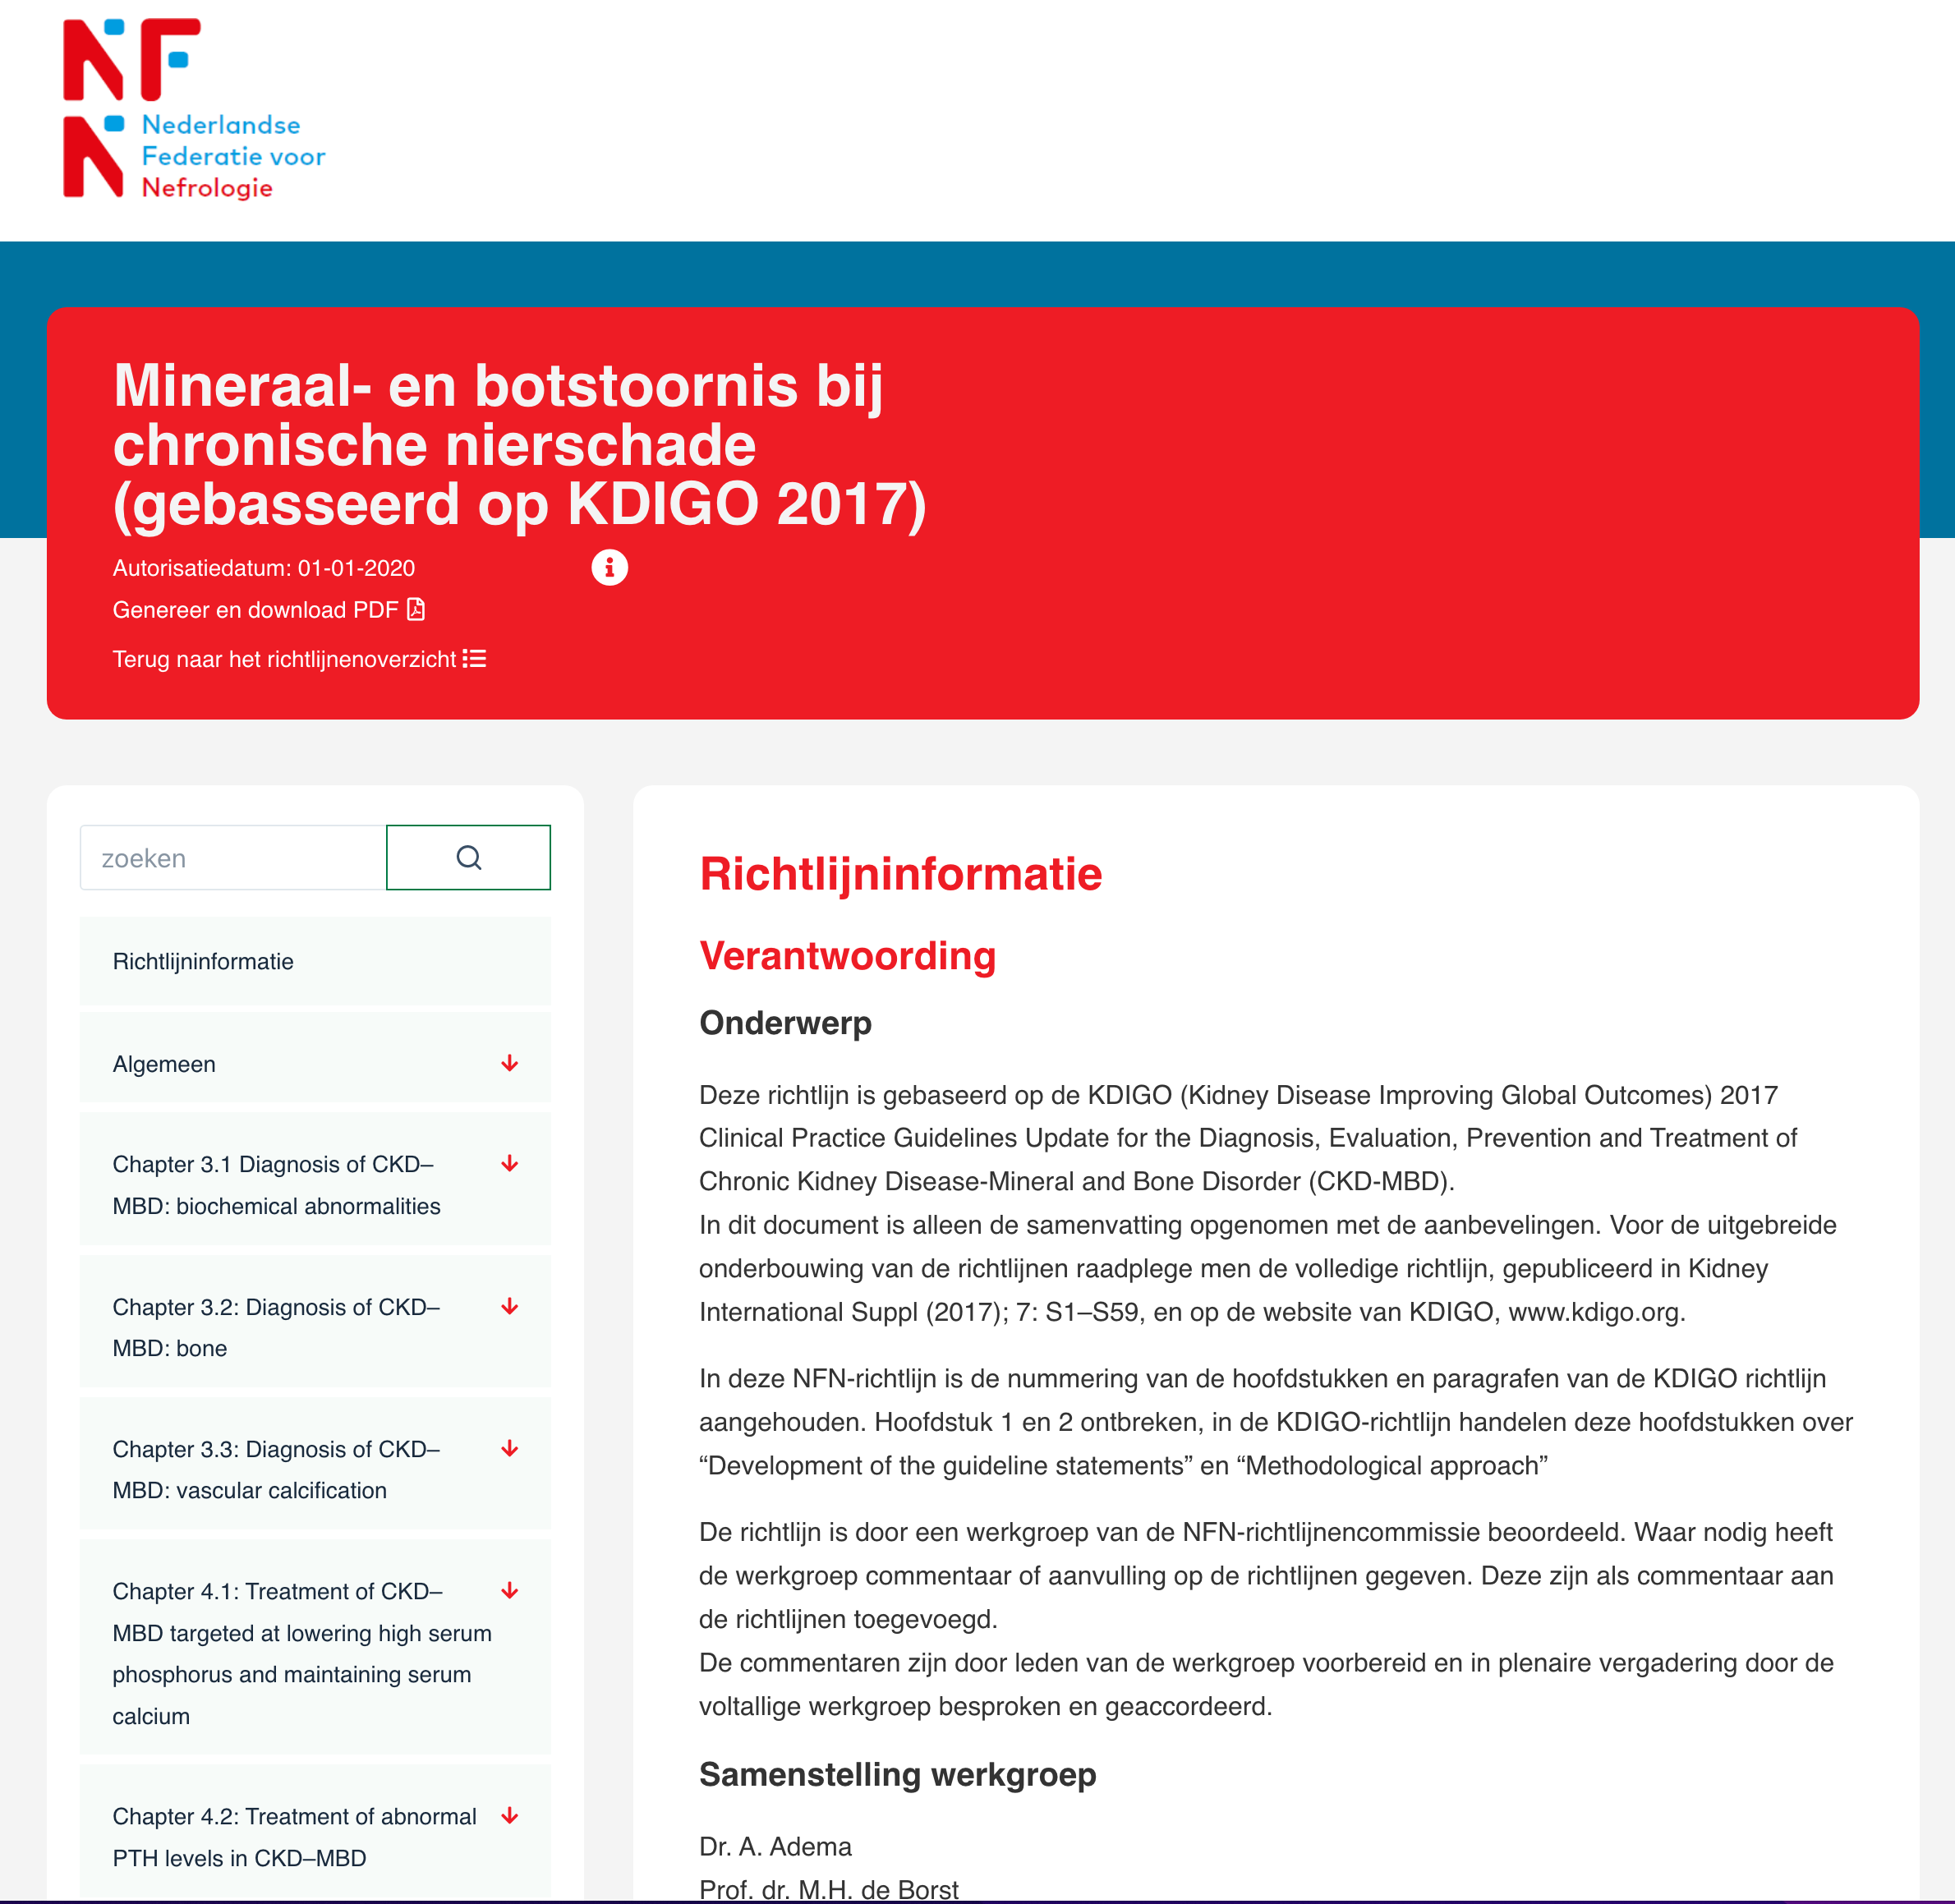

Slide 8
Vragen?

